Slide 1
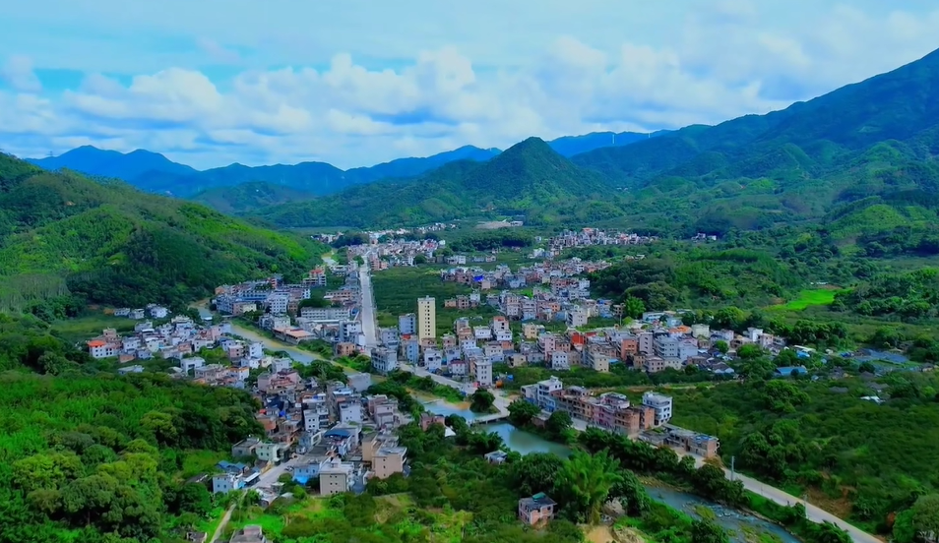
草案公示
普 宁 市 后溪乡 国 土
空 间 总 体 规 划
（ 2 0 2 1 - 2 0 3 5 年 ）
（草案公示）
普宁市后溪乡人民政府
2025年12月 1

Slide 2
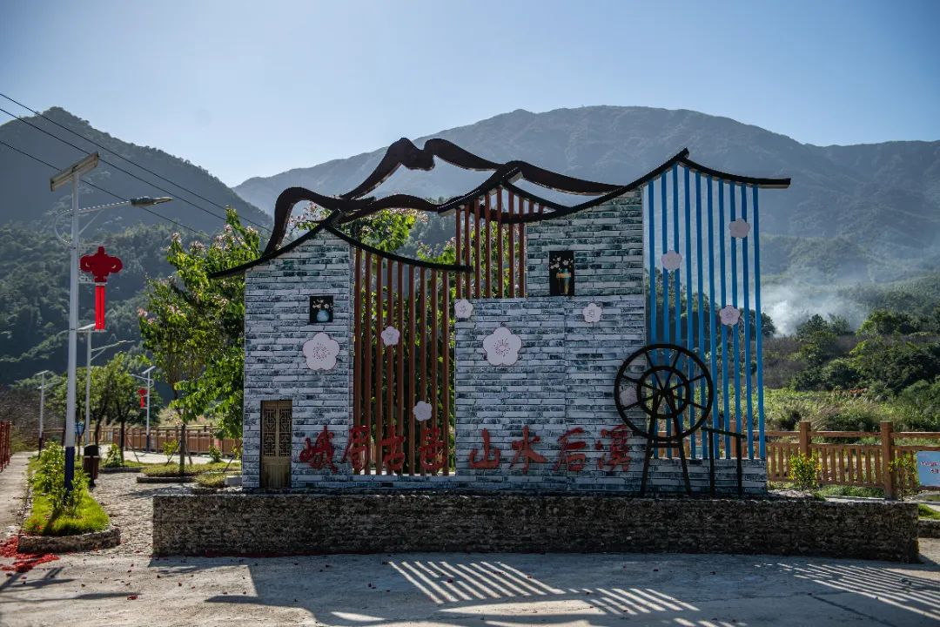
揭阳市普宁市后溪乡国土空间总体规划（2021-2035年）
前言 PREFACE
后溪乡，隶属于广东省揭阳市普宁市，位于普宁市西南部，西北与陆丰市、陆河县接壤，东南与大坪镇、大坪农场相邻。为落实《广东省自然资源厅关于推进镇村国土空间规划编制实施，助力百县千镇万村高质量发展工程的通知》关于开展镇村国土空间集成规划的工作要求，后溪乡人民政府组织编制了《普宁市后溪乡国土空间总体规划（2021-2035年）》（以下简称《规划》）。
《规划》传导落实《普宁市国土空间总体规划（2021-2035年）》，助力”百千万“工程深入实施。后溪乡将依托现状产业基础，打造青梅、茶叶、中草药等特色农产品集中种植区，结合境内丰富的旅游资源，开发森林生态旅游、文化休闲康养、农业观光和户外运动体验等旅游项目。
《规划》是推动后溪乡高质量发展的空间蓝图，是乡域国土空间保护、开发、利用、修复和指导各类建设的指南，为编制下位详细规划、专项规划和开展各类开发保护建设活动提供基本依据。
2

Slide 3
揭阳市普宁市后溪乡国土空间总体规划（2021-2035年）
目录 CONTENTS
01
走进后溪乡
1.1 后溪乡概况
1.2 城镇印象
城乡统筹发展
5.1 镇村体系规划
5.2 优化便捷交通网络体系
5.3 建设高品质公共服务体系
5.4 历史文化保护
05
02
目标定位与空间策略
2.1 目标愿景
2.2 城镇性质与城镇规模
2.3 国土空间开发保护策略
06
国土综合整治与存量更新
6.1 加强国土综合整治
6.2 统筹生态修复治理
6.3 存量建设用地盘活
03
国土空间开发保护格局
3.1 严格落实三条控制线
3.2 构建国土空间开发保护格局
3.3 分类推进乡村振兴
07
规划传导与实施保障
7.1 规划传导
7.2 实施保障
04
加强自然资源保护利用
4.1 山水林田湖草系统保护
4.2 提升耕地质量水平与生态功能
4.3 水资源保护与利用
4.4 林地资源保护与利用

Slide 4
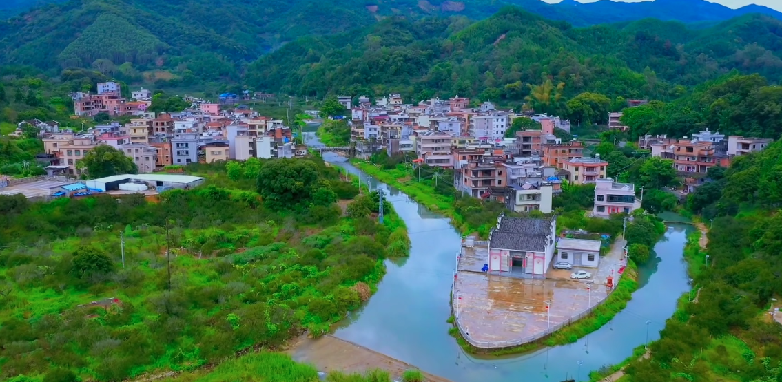
01
走进后溪乡
1.1 后溪乡概况
1.2 城镇印象

Slide 5
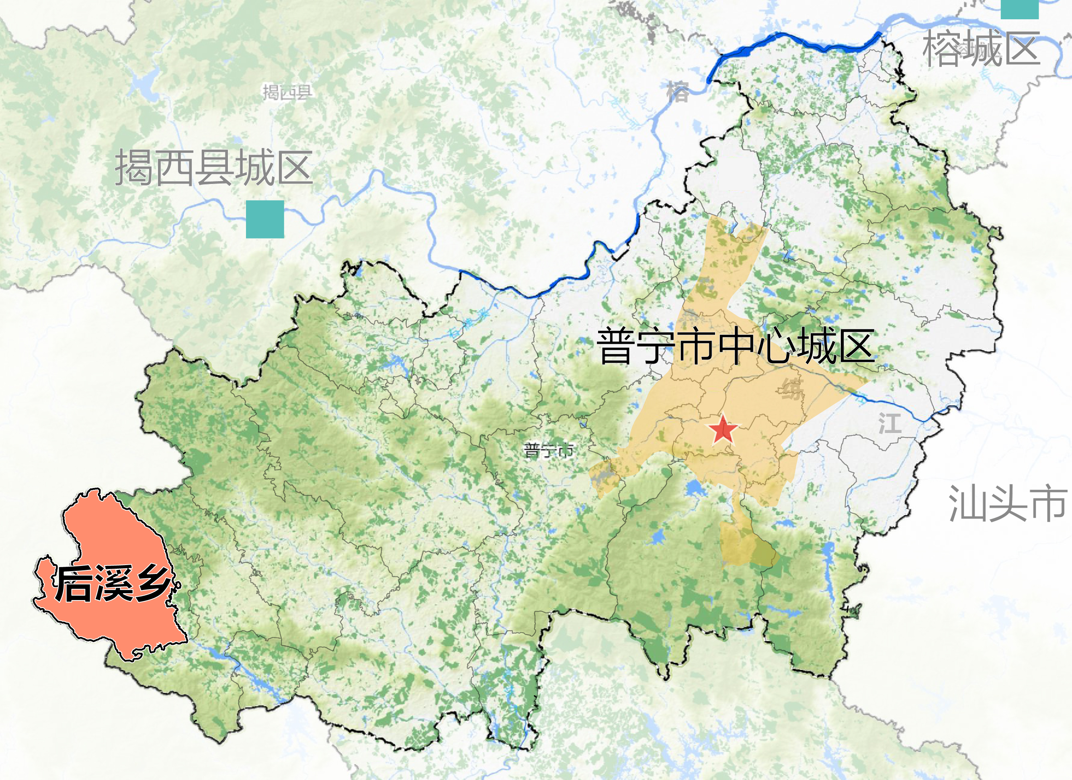
1.1 后溪乡概况
揭阳市普宁市后溪乡国土空间总体规划（2021-2035年）
地理区位:
后溪乡，隶属于广东省揭阳市普宁市，位于普宁市西南部，西北与陆丰市、陆河县接壤，东南与大坪镇、大坪农场相邻。辖 6个村委会和1个社区居委会。
交通区位:
后溪乡距离普宁市中心城区约40公里，距离普宁高铁站41公里；S337省道南北贯横全镇，陆惠高速从镇域穿过，规划设有出入口，地理位置优越，交通便利。向东联系普宁市区，向西联系陆河县城，50-60分钟抵达普宁高铁站，1小时可达普宁城区。
规划范围:
规划期限:
规划期限2021-2035年，近期至2025年，远期至2035年。
规划范围
现状常住人口
现状建设用地
66.91平方公里
0.97万人
1.31平方公里

Slide 6
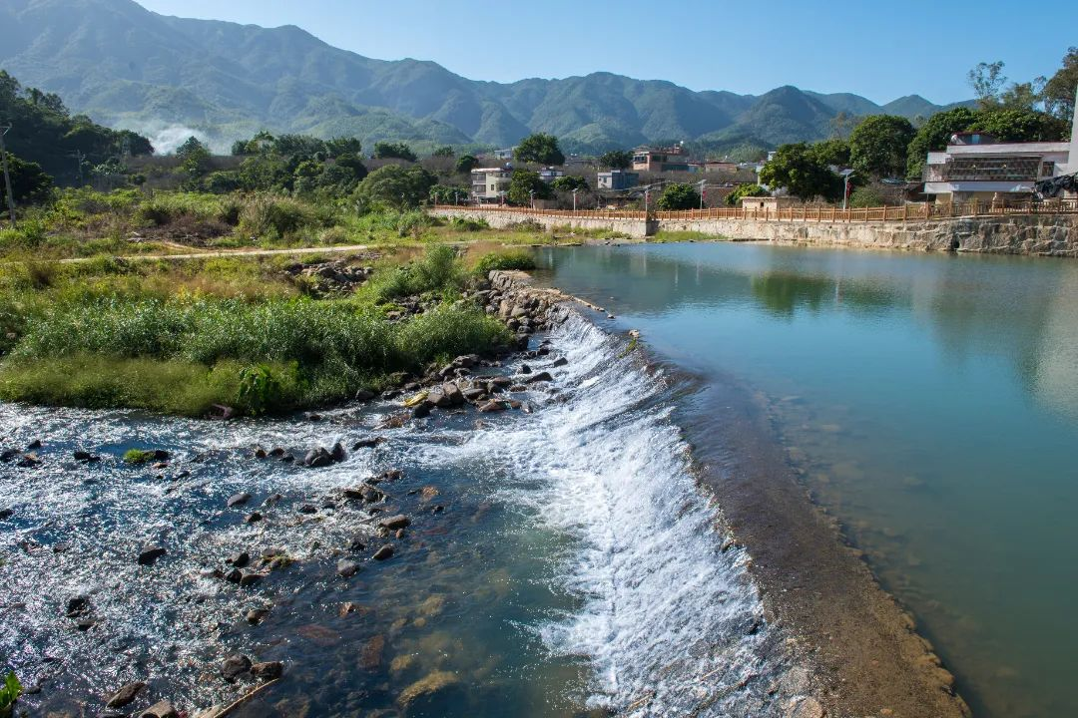
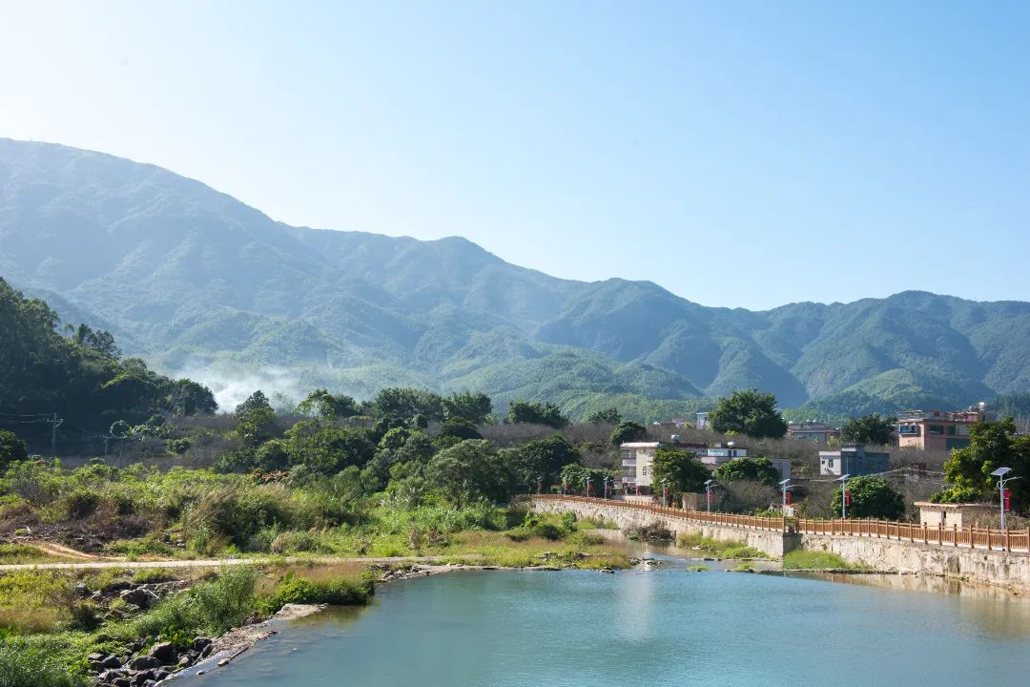
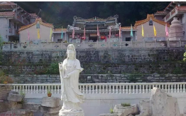
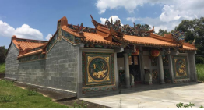
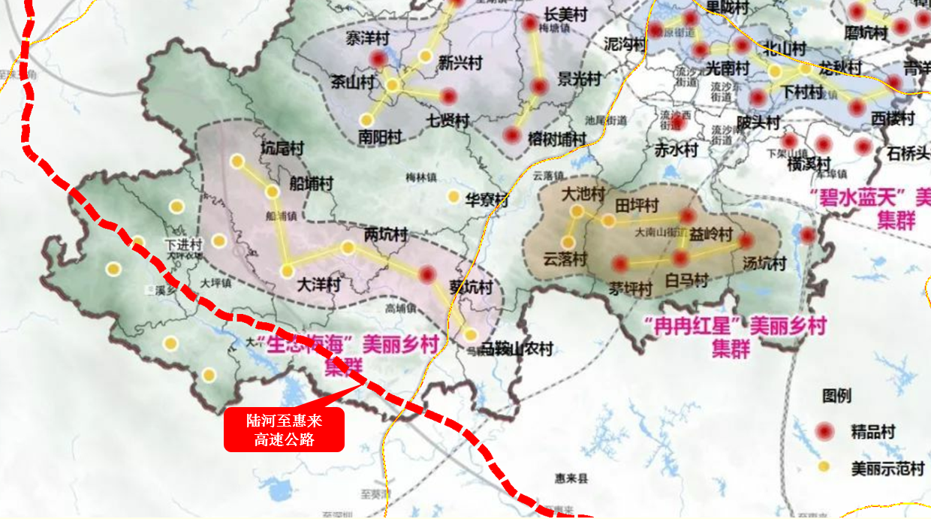
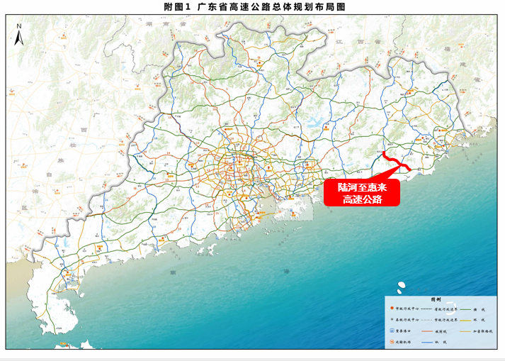
1.2 城镇印象
揭阳市普宁市后溪乡国土空间总体规划（2021-2035年）
自然资源丰富
生态环境良好，属于两江发源地，自然资源丰富
文化特色鲜明
境内庙宇众多，具有鲜明的客家民俗文化特色
未来交通优势凸显
地处普宁市、陆丰市、陆河县三地交汇处，未来交通优势凸显

Slide 7
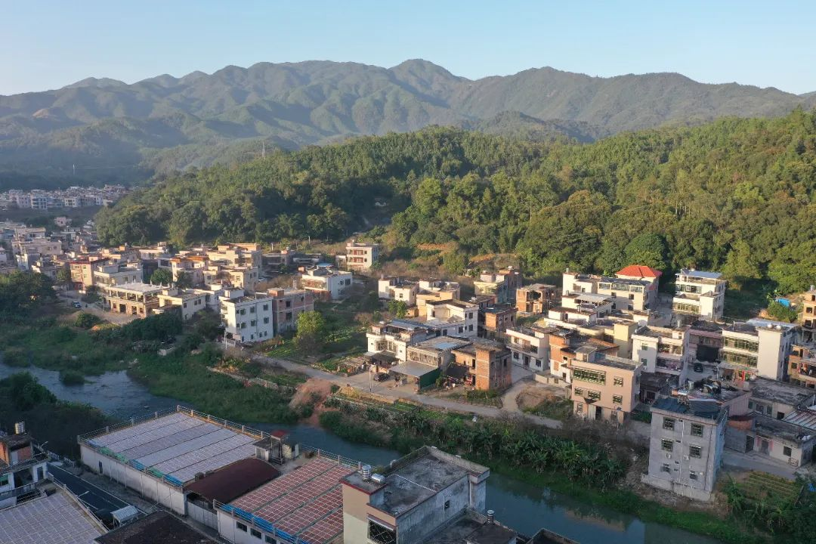
02
目标定位与策略
2.1 目标愿景
2.2 城镇性质与城镇规模
2.3 国土空间开发保护策略

Slide 8
2.1 目标愿景
揭阳市普宁市后溪乡国土空间总体规划（2021-2035年）
深入实施“百县千镇万村高质量发展工程”，立足“绿色、低碳”特色镇发展定位，坚持绿色环保生态发展理念，积极推动旅游休闲观光产业发展，以“生态农业＋”“生态林业＋”为模式，
将后溪乡打造成为：
xx（农业）
山水江源森林生态镇
康养文旅风光宜居镇
特色农林产业示范镇
2025
基础设施质量提升，镇域经济发展壮大，以青梅、旅游等产业带动镇域经济，有效促进乡村振兴，资源能源配置更加合理、利用效率明显提高，城乡人居环境明显改善提升。
2035
城乡区域协调发展取得新成效，基本公共服务能力辐射更广、带动更强，联城带村功能更显著，镇域综合实力明显增强。促进镇域一二三产深度融合，把后溪乡打造为普宁生态旅游特色镇。

Slide 9
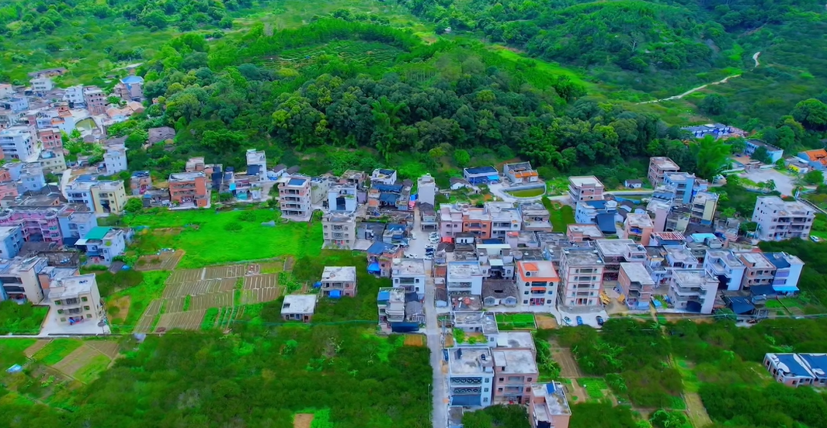
2.2 城镇性质与城镇规模
揭阳市普宁市后溪乡国土空间总体规划（2021-2035年）
xx（农业）
城镇性质:
后溪乡的城镇性质为普宁农业型城镇 , 规划要依托现状产业基础，打造青梅、茶叶、中草药等特色农产品集中种植区，结合境内丰富的旅游资源，开发森林生态旅游、文化休闲康养、农业观光和户外运动体验等旅游项目。
城镇规模:
规划至2035年 , 乡域常住人口1.05万人 , 全镇城镇化水平达到
10%, 城镇人口0.11万人。
引导城镇建设用地混合利用 , 规划至2035年 , 人均城镇建设用地控制在115平方米以内。

Slide 10
2.3 国土空间开发保护策略
揭阳市普宁市后溪乡国土空间总体规划（2021-2035年）
区域协同，联动发展
xx（农业）
对外融入潮汕揭城市发展群，对内以生态农林业优势+交通区位优势为重要抓手，探索“内外协同、镇村联动、城乡共进”的发展路径，构建引领全域建设发展的空间体系 ，构建和谐的城乡关系。
生态优先，底线约束
落实最严格的耕地保护制度，坚持保护优先、节约优先严控增量、盘活存量，促进城乡发展由外延扩张向内涵提升转变，推动形成绿色发展方式和生活方式。
设施完善，服务共享
xx（农业）
坚持“以人民为中心”，把人民对美好生活的向往作为出发点和落脚点，保障乡村公共文化生活，构建城乡联动的多级、多样公共服务体系，建设一个城乡公共设施等值配套、共建共享、幸福宜居的小镇，不断提升城乡居民幸福感。
xx（农业）
传承文化，彰显特色
充分挖掘自然与人文资源禀赋，保护自然山水格局延续文脉，以“生态农业＋”“生态林业＋”的发展模式，发展旅游休闲观光产业，谋划镇域乡村振兴示范带，带动全域发展。

Slide 11
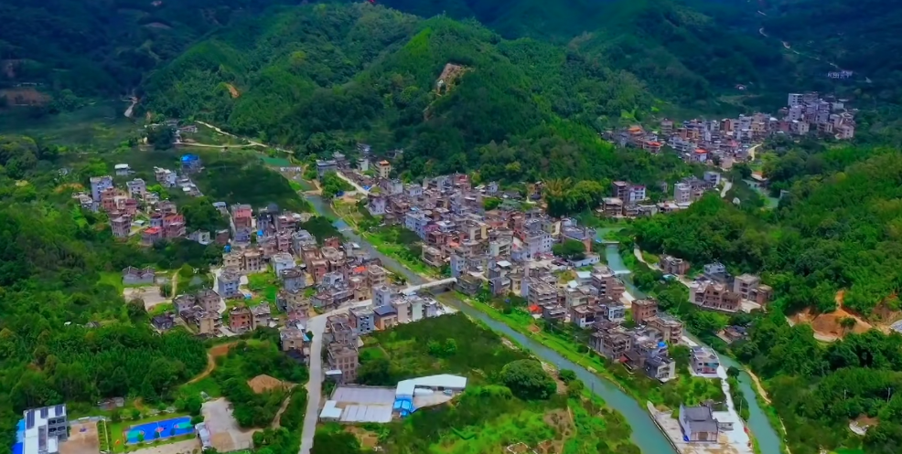
03
优化国土空间开发保护格局
3.1 严格落实三条控制线
3.2 构建国土空间开发保护格局
3.3 分类推进乡村振兴

Slide 12
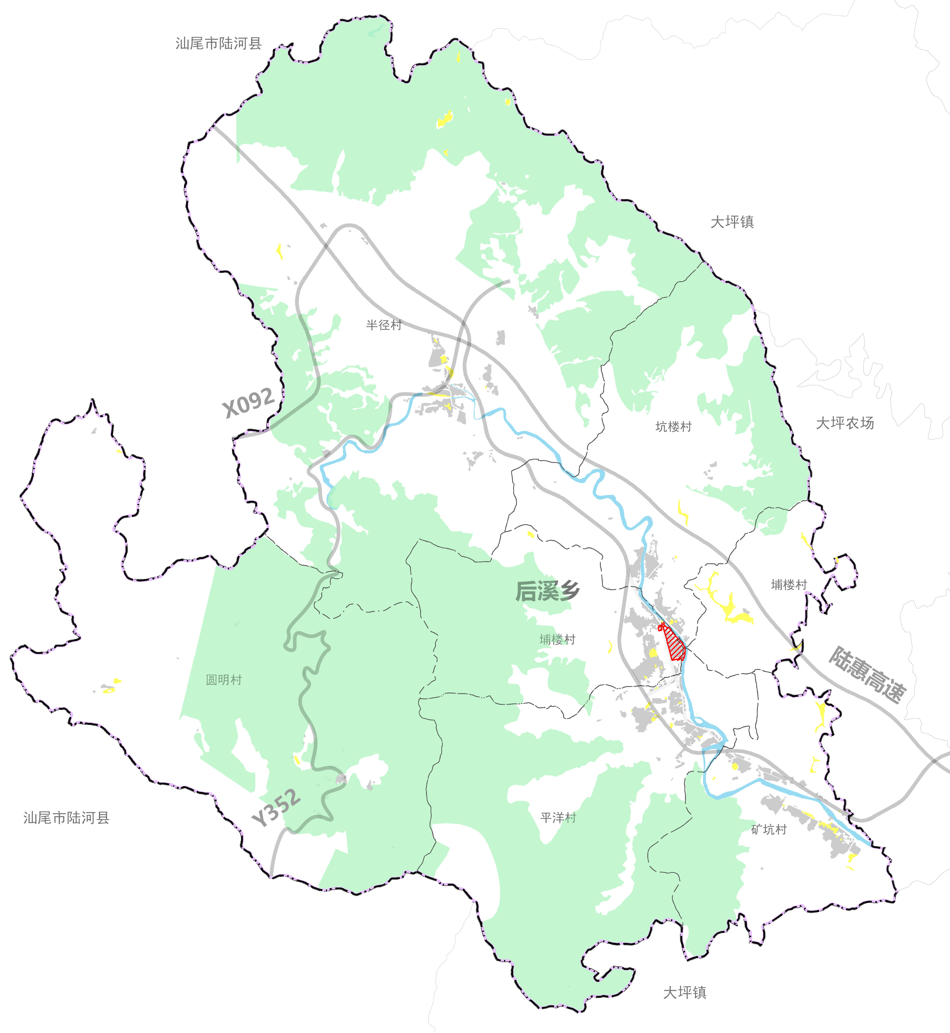
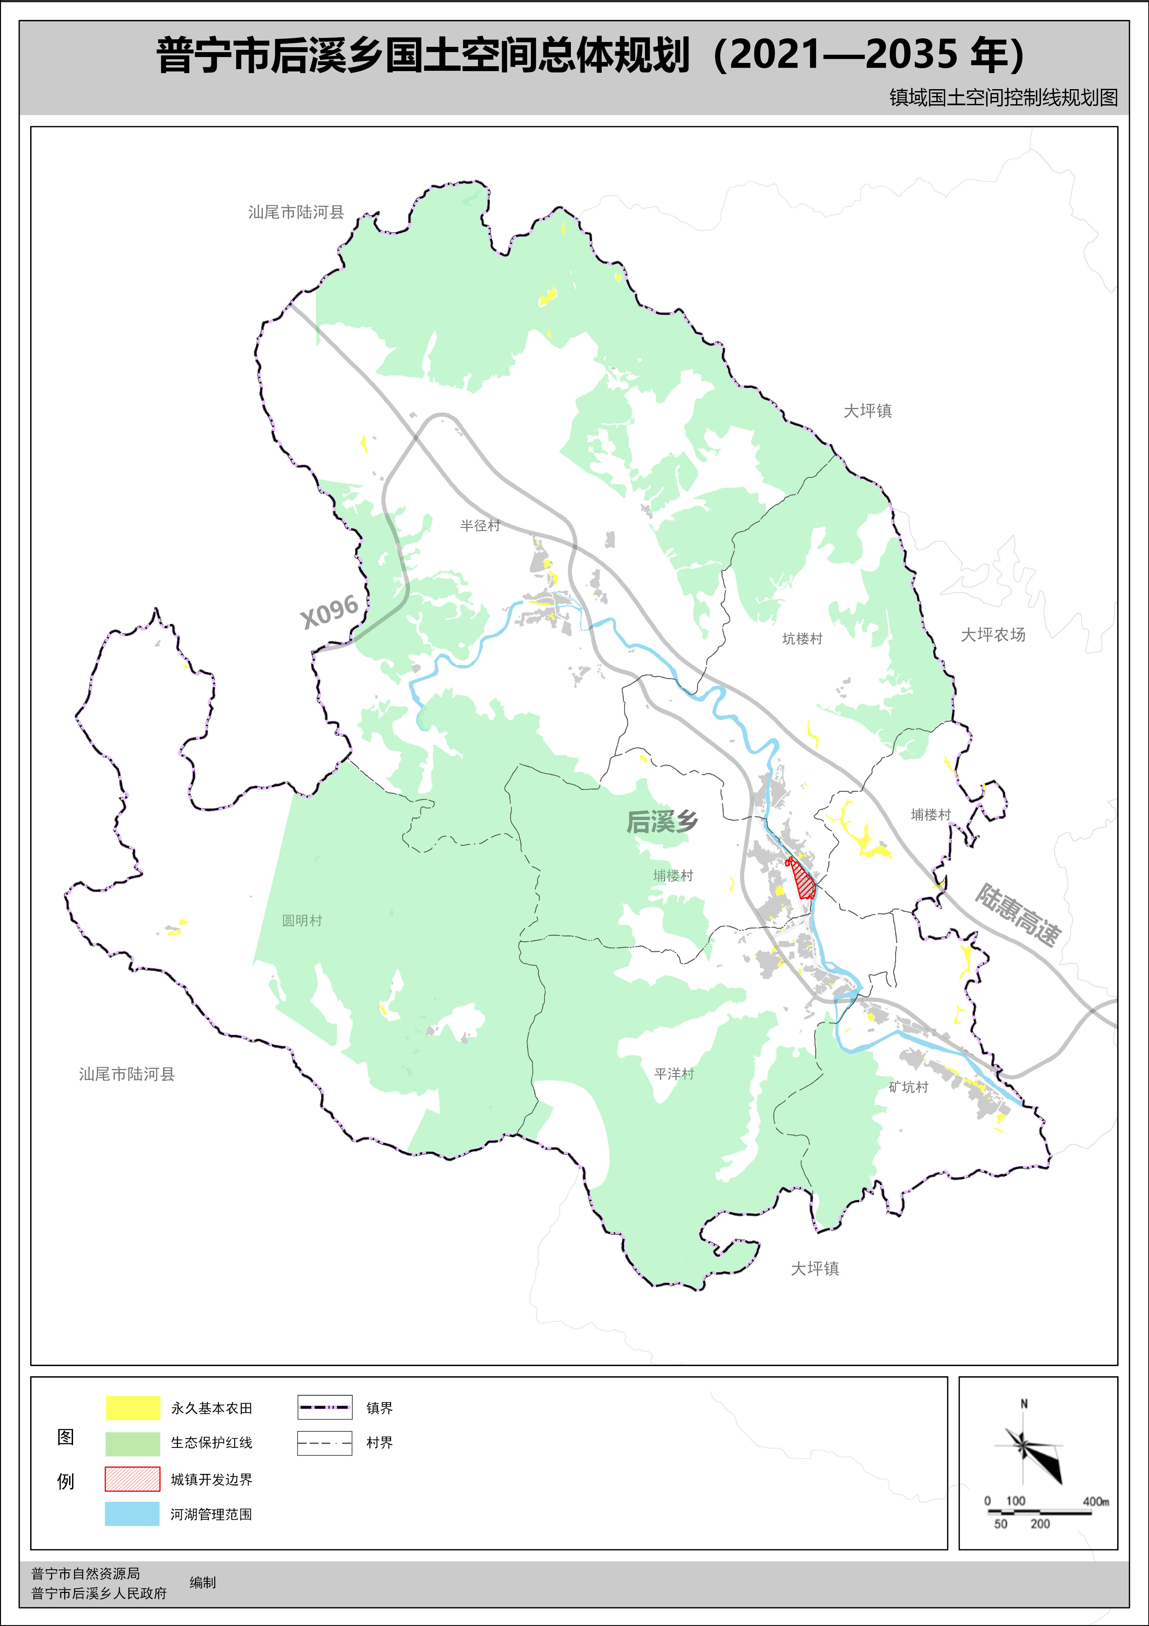
3.1 严格落实三条控制线
揭阳市普宁市后溪乡国土空间总体规划（2021-2035年）
统筹落实重要“控制线”
xx（农业）
永久基本农田：严格落实永久基本农田保护任务 , 遏制耕地非农化 , 严格控制建设占用永久基本农田。后溪乡域耕地保有量不低于0.2平方公里（0.03万亩），永久基本农田保护面积不低于0.2平方公里（0.03万亩）。
生态保护红线：落实生态保护红线面积30.26平方公里。
城镇开发边界：严控增量 , 盘活存量 , 促进城镇空间结构和功能布局优化。落实城镇开发边界0.06平方公里。

Slide 13
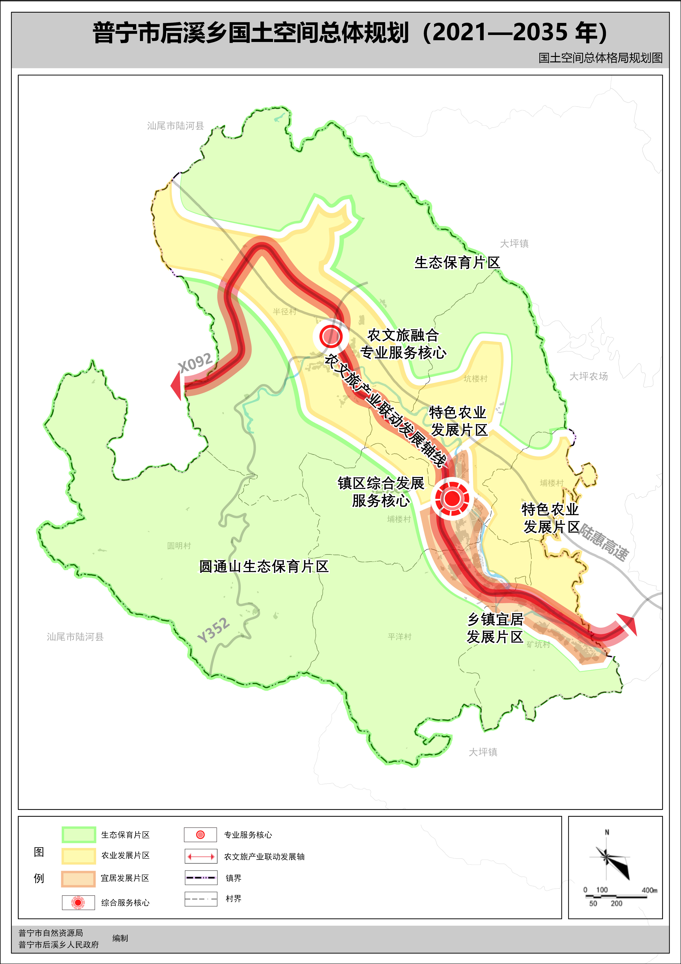
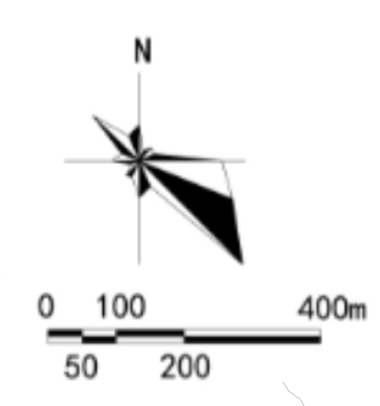
3.2 构建国土空间开发保护格局
揭阳市普宁市后溪乡国土空间总体规划（2021-2035年）
规划构建“一轴两心多片区”的国土空间总体格局
xx（农业）
“一轴 ”：是指农文旅产业联动发展轴，沿县道092形成农文旅产业联动发展轴。
“两心 ”：两心是指镇区综合发展服务核心、农文旅平台融合产业核心，其中镇区综合发展服务核心是指全镇的政治、经济、文化中心，承担镇域主要综合服务功能。农文旅平台融合产业核心是指以半径村为核心，形成特色农产品和文化旅游资源为产业的核心平台。
^{“多片区”：}包括生态保育片区、乡镇宜居发展片区和特色农业发展片区。

Slide 14
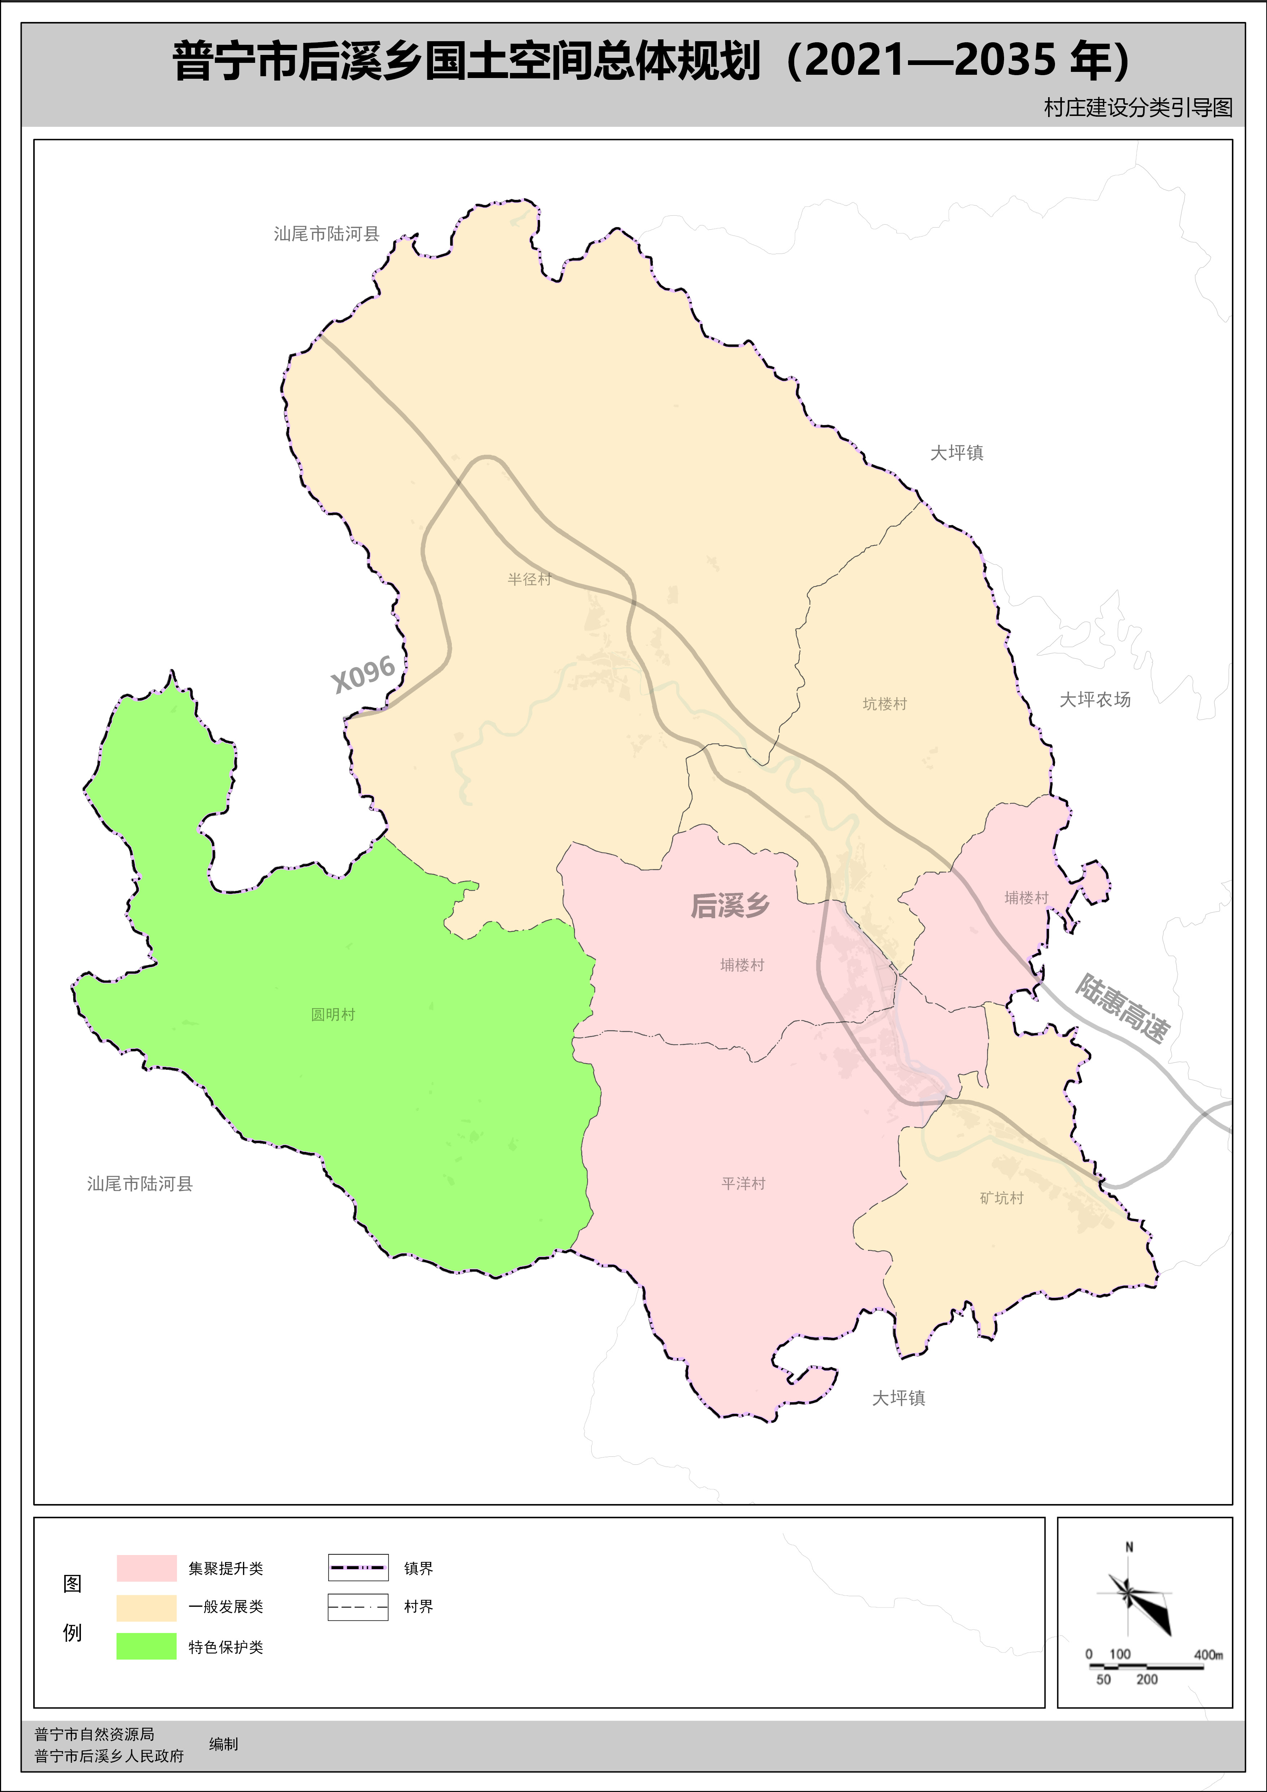

3.3 分类推进乡村振兴
揭阳市普宁市后溪乡国土空间总体规划（2021-2035年）
全镇村庄分为3种不同类型村庄
xx（农业）
规划构建“xx”的国土空间总体格局
依据镇域发展现状、区位条件、资源禀赋、人口规模和发展潜力五个方面，将后溪乡村庄划分为三种不同类型，引导乡村差异化发展，包括集聚提升类村庄2个（村）、一般发展类村庄3个（村）、特色保护类1个（村）。

Slide 15
04
加强自然资源保护利用
4.1 山水林田湖草系统保护
4.2 提升耕地质量水平与生态功能
4.3 水资源保护与利用
4.4 林地资源保护与利用

Slide 16



4.1 山水林田湖草系统保护
揭阳市普宁市后溪乡国土空间总体规划（2021-2035年）
xx（农业）
坚持“绿水青山就是金山银山 ”理念，统筹推进山水林田湖草整体保护、系统修复、综合治理。贯彻绿色发展理念，构建“ 山水林田湖草生命共同体 ”。
规划构建“xx”的国土空间总体格局
耕地资源保护利用
落实最严格耕地保护制度，严格控制各类建设用地占用耕地落实耕地
“占补平衡”；推进耕地恢复工作，提升耕地质量充分利用乡村基堤、河渠边坡建设“自然式”农田防护林加强特色农田生态系统保护。
森林资源保护利用
严格实行林地用途管制，增强森林生态服务功能，科学利用林地资源。加强生态敏感区域保护修复，坚持“宜林则林、宜草则草”原则，重点保护后溪乡域内生态林3966.68公顷，加强保护现有林地资源。
水资源保护利用
重点保护后溪乡域内龙江、半径溪、坑楼溪、埔楼溪、平洋溪、矿坑溪等流域，合理规划建设碧道对现有水域疏浚清淤，进一步提升乡域内水体质量。

Slide 17

4.2 提升耕地质量水平与生态功能
揭阳市普宁市后溪乡国土空间总体规划（2021-2035年）
严守耕地保护红线
带位置足额落实耕地保护目标和永久基本农田，坚决遏制耕地“非农化”，防止永久基本农田“非粮化”。
提升耕地质量水平
合理开展耕地恢复计划，通过土地整治工程，形成集中连片、高产稳产、与现代农业相适应的优质良田。
强化耕地生态功能
推动农田生态系统保护，充分利用乡村基堤、道路、河渠边坡采取林果、林塘模式建设“自然式”的农田防护林，加强特色农田将集中连片耕地作为区域生态廊道、绿带、绿心的生态系统保护，重要组成部分，强化耕地的生态功能。

Slide 18

4.3 水资源保护与利用
揭阳市普宁市后溪乡国土空间总体规划（2021-2035年）
加强水资源约束
加强镇内节水管理，落实上位规划节水型城市建设的发展理念，优化用水结构，加强用水管控，促进生产和生活全方位节水，提高农业节水效率，加强非常规水资源的利用，生态环境、市政优先使用再生水、雨洪水，提高水资源回收利用率。
加强水资源安全保障
重点保护龙江、半径溪、坑楼溪、埔楼溪、平洋溪、矿坑溪流域，合理规划建设碧道对现有水域疏浚清淤，进一步提升乡域内水体质量。
合理开展耕地恢复计划，通过土地整治工程，形成集中连片、高产稳产、与现代农业相适应的优质良田。
6

Slide 19
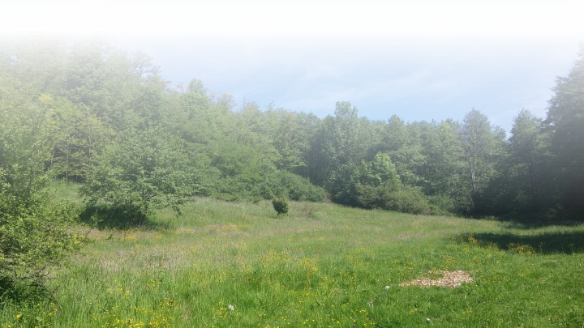
4.4 森林资源保护与利用
揭阳市普宁市后溪乡国土空间总体规划（2021-2035年）
加强森林资源保护
严格实行林地用途管制，增强森林生态服务功能，科学利用林地资源。坚持“宜林则林、宜草则草”的原则，对乡域内现有林木加强培育管护，严格控制建设占用林地，确需使用的，须严格按照有关规定办理使用林地手续。
提升森林质量与效益
加强水土保持的科技投入，强化造林治理，降低水土流失。通过对荒山补植、加强管护等措施，提高低质林地的生态防护功能，优化乡域内林地生态效益。
合理开展耕地恢复计划，通过土地整治工程，形成集中连片、高产稳产、与现代农业相适应的优质良田。
6

Slide 20
05
城乡统筹发展
5.1 镇村体系规划
5.2 优化便捷交通体系
5.3 建设高品质公共服务体系
5.4 历史文化保护

Slide 21
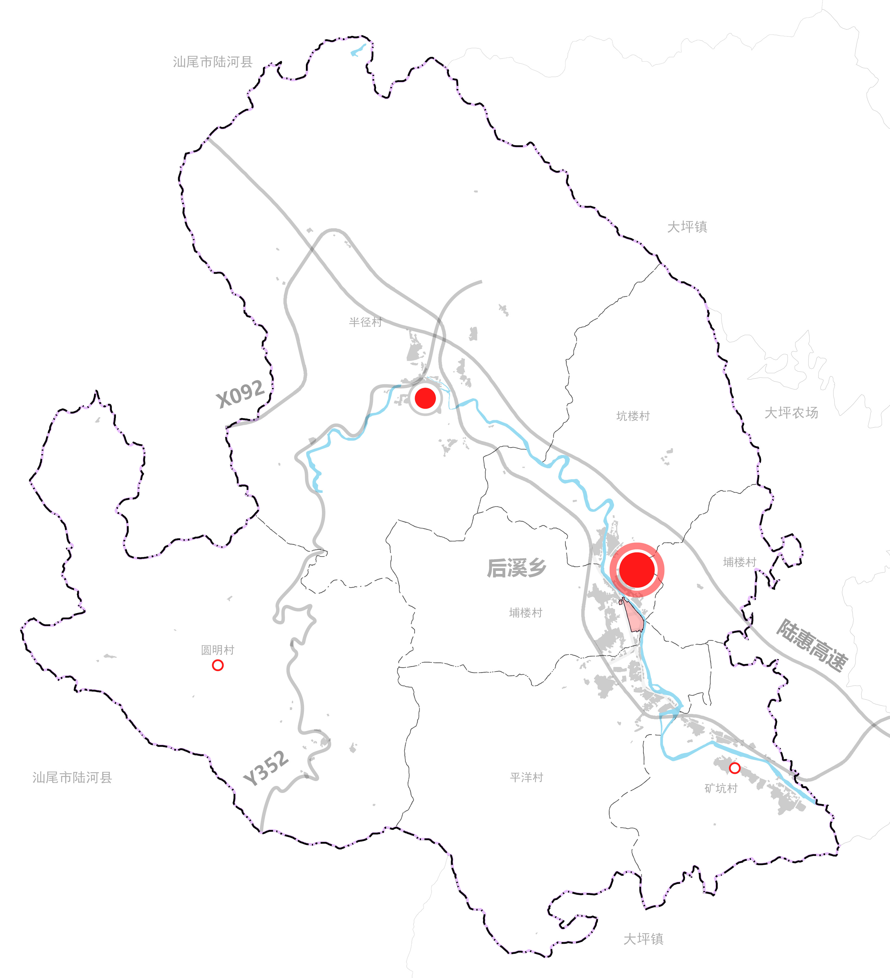
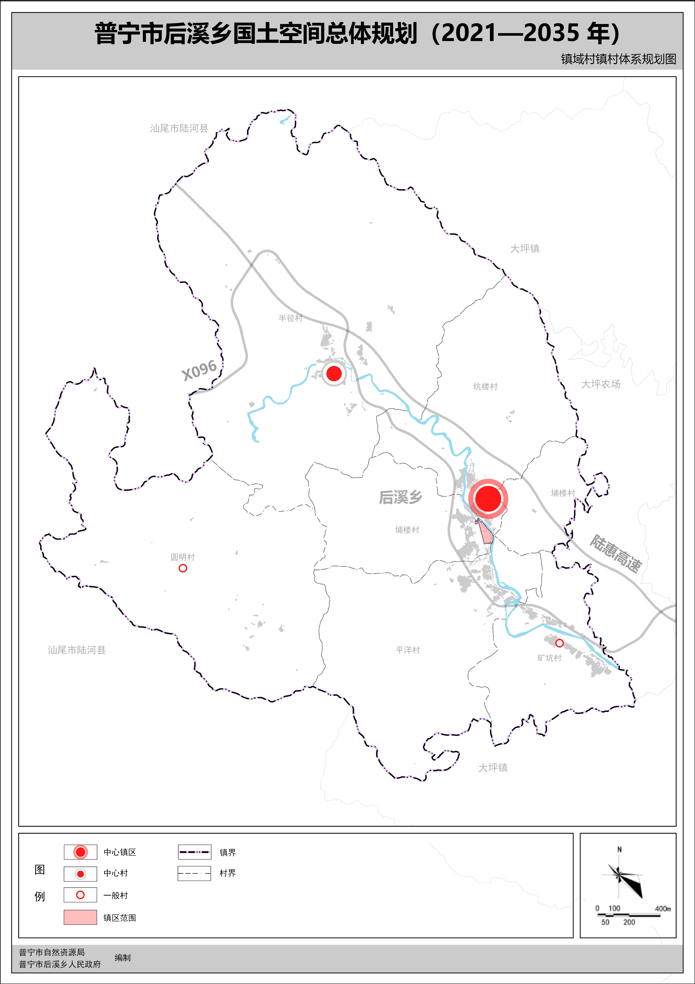
5.1 镇村体系规划
揭阳市普宁市后溪乡国土空间总体规划（2021-2035年）
加强森林资源保护
规划形成“镇区-中心村-一般村”三级镇村体系
“镇区” ：主要包括后溪社区和埔楼村、平洋村、坑楼村。
“中心村” ：共1个，为半径村。
“ 一般村 ”：共2个，包括圆明村、矿坑村。

Slide 22
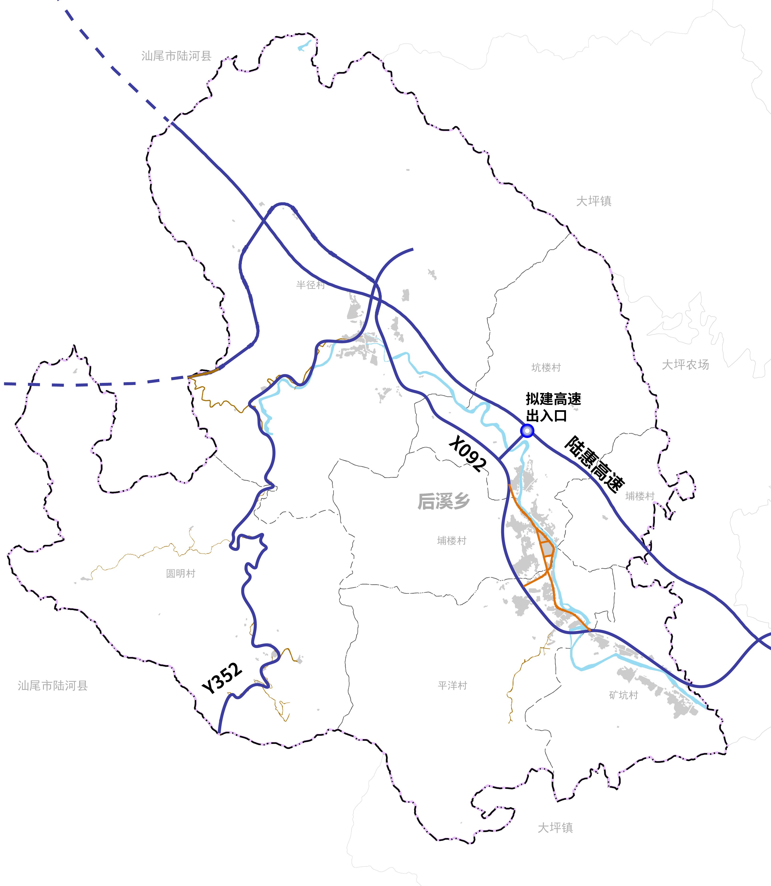
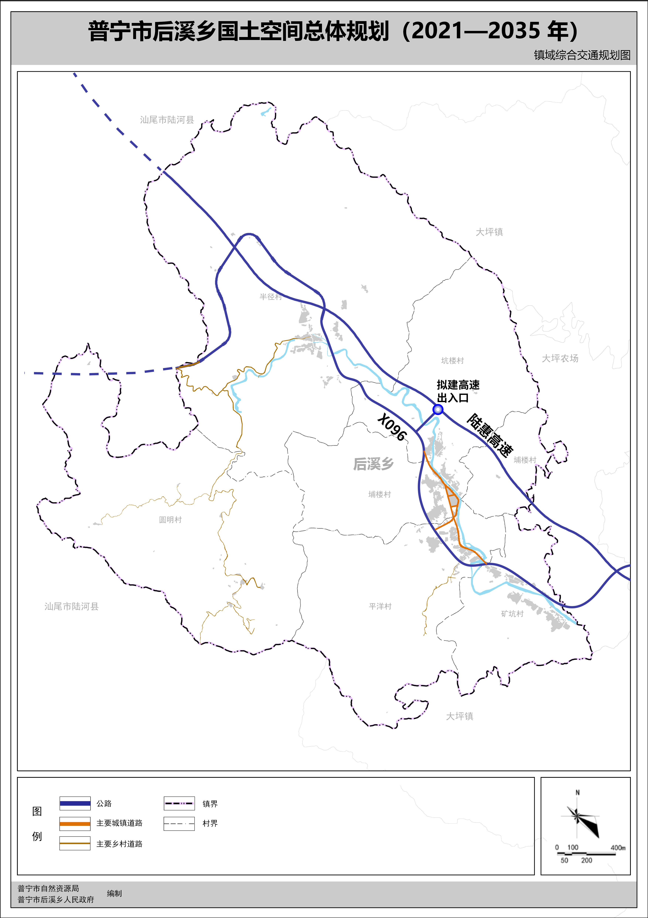
5.2 优化便捷交通体系
揭阳市普宁市后溪乡国土空间总体规划（2021-2035年）
加强森林资源保护
推动形成公路、高速“两路并网”的交通格局
结合城镇规划布局结构，科学合理组织城市道路交通体系，处理好内部交通及对外交通的关系，形成功能清晰，等级分明的道路网络，完善各种交通设施，逐步形成快速、通畅、方便、安全、舒适的交通系统。

Slide 23
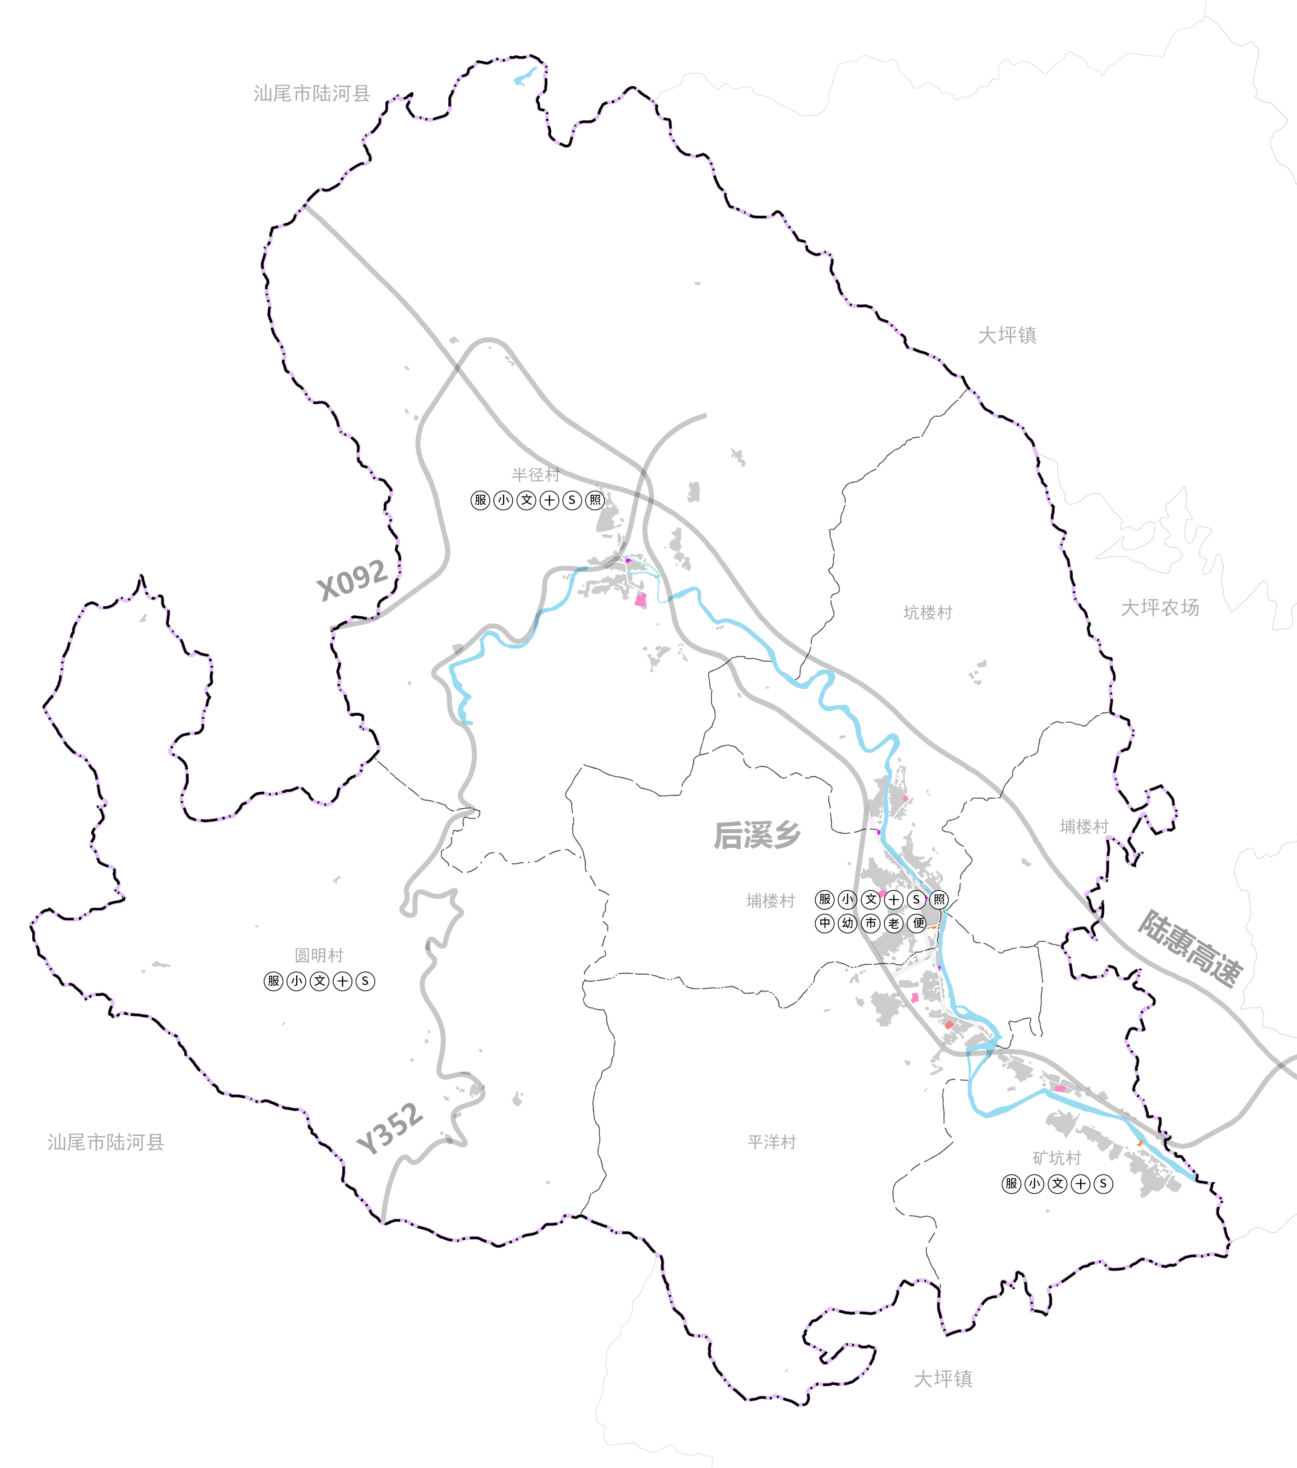
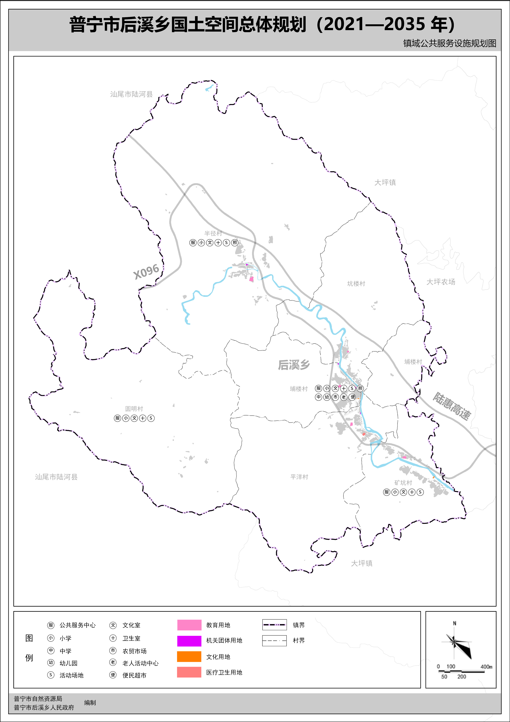
5.3 建设高品质公共服务体系
揭阳市普宁市后溪乡国土空间总体规划（2021-2035年）
加强森林资源保护
建立“镇级——村（社区)“级公共服务中心体系
o 镇级公共服务中心：统筹布局满足乡镇居民日常生活 生产需求 的各类服务设施, 形成社区生活圈的服务中心。
o 村（社区）级：依托社区和村委会所在自然村, 按照15-30分钟慢 行可达的空间尺度, 配置公共服务设施。
o 规划至2035年，全镇15分钟社区生活圈覆盖率达到100%。

Slide 24
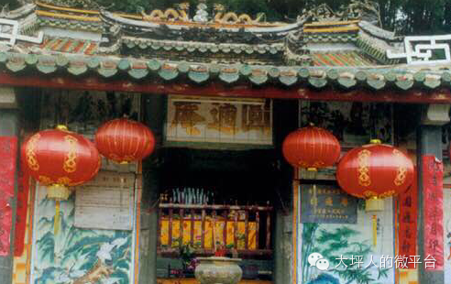
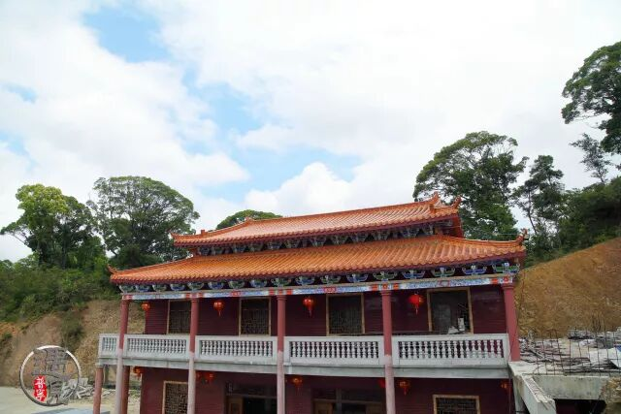
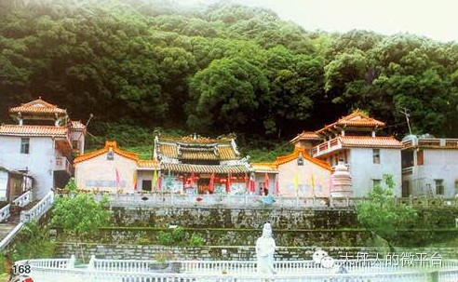
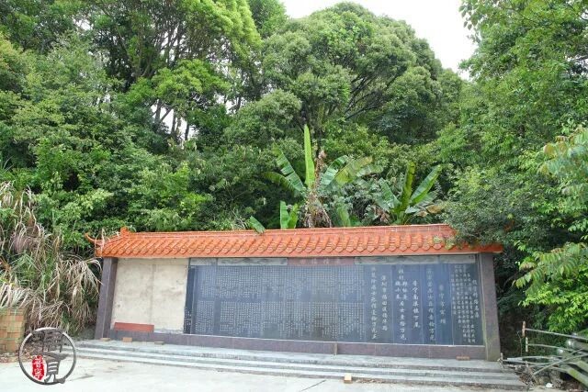
5.4 历史文化保护
揭阳市普宁市后溪乡国土空间总体规划（2021-2035年）
加强森林资源保护
乡域现存文物古迹
后溪乡现存有1处县级历史文物保护单位：圆通庵，位于圆明村。
在历史建筑保护范围内进行建设活动，应当符合国家、省相关法律法规及规定。
历史建筑的相关数据根据实际情况进行动态调整。历史建筑应保持和延续原有的使用功能，确需改变功能的，应保护和提示原有的历史文化特征，并不得危害历史建筑的安全；历史建筑的修缮维护、设施添加或结构改变等行为不得破坏其历史特征、艺术特征、空间和风貌特色。

Slide 25
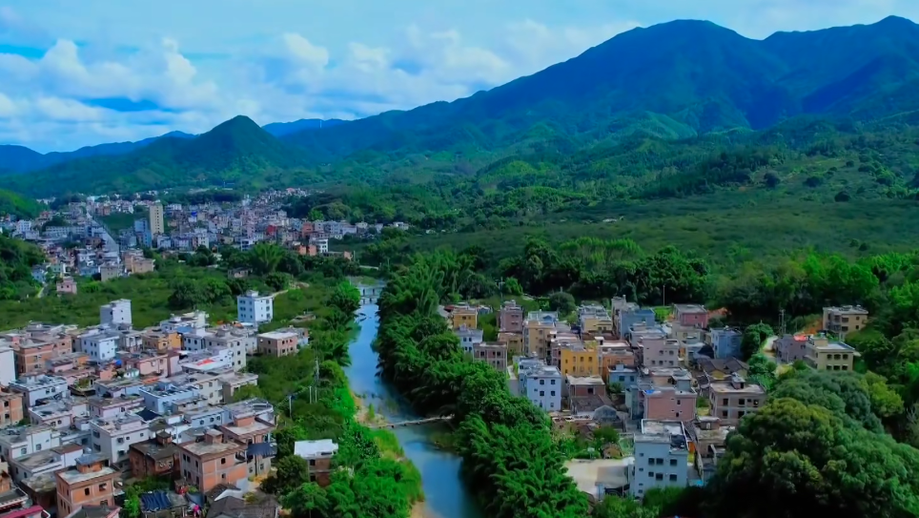
06
国土综合整治与存量更新
6.1 加强国土综合整治
6.2 统筹生态修复治理
6.3 存量建设用地盘活

Slide 26
揭阳市普宁市后溪乡国土空间总体规划（2021-2035年）
加强森林资源保护
6.1 加强国土综合整治
按照系统整治、分类施策、重点推进的原则，以构建适应现代化高质量发展的国土空间格局为目标。促进自然资源高效利用，逐步优化国土空间结构布局，实现国土资源治理转型优化，强化空间要素对高质量发展的服务支撑作用。
6.2 统筹生态修复治理
加强森林资源保护
坚持保护优先、自然恢复为主的原则，按照系统修复、分类施策、因地制宜的原则。统筹推进各类生态要素保护修复，全面提升生态系统质量和稳定性，筑牢生态安全格局。
6.3 存量建设用地盘活
结合存量建设用地实际情况，采取分类指引、集中规模、动态跟踪：政策鼓励、完善制度五大策略指引存量建设用地盘活利用。加大处置批而未用地与闲置用地，以土地整备整合存量土地资源。加强存量低效用地挖潜再利用，鼓励成片连片更新，提升建设用地集约节约水平，实现空间腾退与功能优化提升。

Slide 27
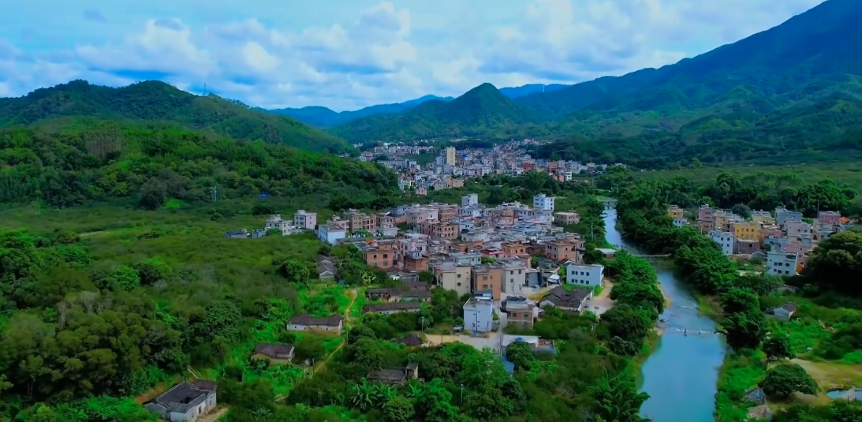
07
规划传导与实施保障
7.1 规划传导
7.2 实施保障

Slide 28


7.1 规划传导
揭阳市普宁市后溪乡国土空间总体规划（2021-2035年）
加强森林资源保护
加强森林资源保护
构建规划上下传导机制
上位规划的传导
落实战略定位，确保普宁市上位规划要求的底线管控、空间布局、系统指引等方面可落地、可计算、可监测。
详细规划的传导
提出村庄建设通则，并配重点地段单元图则，在重要控制指标、功能布局、要素配置、空间形态等方面
指导
指导
总体规划
详细规划
专项规划
专项规划
约束
约束
总体规划

Slide 29
7.2 实施保障
揭阳市普宁市后溪乡国土空间总体规划（2021-2035年）
加强森林资源保护
加强组织保障
由普宁市自然资源局及后溪乡人民政府共同负责规划实施；健全政府负责、部门协同、公众参与、专家论证的规划实施机制。
保障重点项目
建立重点项目清单管理机制，完善重大项目服务保障制度，分类保障重大项目用地需求。
深化政策配套
深化耕地和永久基本农田保护、生态修复与国土整治、城乡建设用地指标、建设用地供给控制等相关政策；完善建设用地增减挂钩、集体经营性建设用地入市、闲置宅基地盘活利用、点状供地等相关土地政策。
实施监督评估
构建国土空间规划“一张图”实施监督系统，对各类国土空间开发与保护进行动态监测；落实国土空间绩效考核和管控情况督查，严格实行规划实施责任追究制度。建立健全贯穿规划工作和城乡治理全过程的公众参与机制。

Slide 30
后溪乡2035，
需要您的参与！
01
02
公示方式和地点
公众意见反馈的途径
公示方式：网上公示
公示地点：揭阳市普宁市后溪乡人民政府信息
公开平台
书面意见：可通过邮寄或发送电子邮件提交
电子邮箱：
邮寄地址：普宁市后溪乡人民政府
反馈意见有效时间：公示期内
（请在邮件标题或信封上标注“后溪乡国土空间总体规划意见建议'字样，并留下真实姓名、联系电话、联系方式，以便反馈意见采纳情况。）

